Slide 1


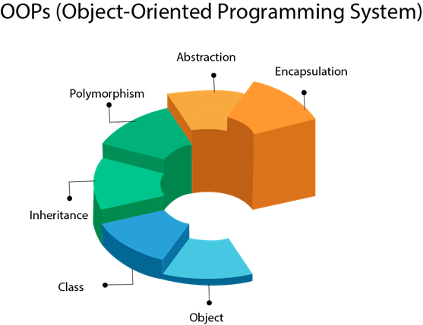

Javada Override
Nesneye Dayalı Programlama Dersi
http://youtube.com/bmdersleri
Hazırlayan ve Sunan: Selahattin Tutkun 1811404047
Tarih : 16/06/2021
Sürüm : v2
Ders Yürütücüsü : Doç. Dr. İsmail KIRBAŞ

Slide 2

İçindekiler
Javada Override
Örnekli Açıklama-1
Örnekli Açıklama -2
Örnekli Açıklama(2) -1
Örnekli Açıklama(2) -2
Geçersiz Kılma - 1
Geçersiz kılma -2
Sonuç
Kaynakça
http://youtube.com/bmdersleri

Slide 3

JAVADA OVERRIDE NEDIR?
Java’da bir sınıfın interface ve ata sınıfında yer alan metodları implement etmek veya değiştirmek için yazılan metodu Override annotasyonu ile işaretleyerek bunu belirtmiş oluruz. Bir sınıf içerisinde Override anotasyonu metodun üst sınıflardan geldiğini bilmek için güzel bir araçtır. Varolmasının en temel amacı da budur.

Slide 4
JAVADA OVERRIDE NEDIR?
Override bir metodun tekrardan yazılması anlamına gelir.Java'da kalıtım vardır. Aynı şekilde interface yapısıda Java dilinde kullanılır. Yazdığımız bir sınıfa kalıtım yolu ile veya interface yolu ile birden çok metot dahil edebiliriz ve bu metotları kullanabiliriz. Ancak kalıtım ile aldığımız bir metodu değiştirmek istersek o zaman override etmemiz yani yeniden yazmamız gerekir. Interface yapısı ile aldığımız metotları da zorunlu olarak tekrardan yazmamız zaten gereklidir. İşte bu işleme override denir.

Slide 5
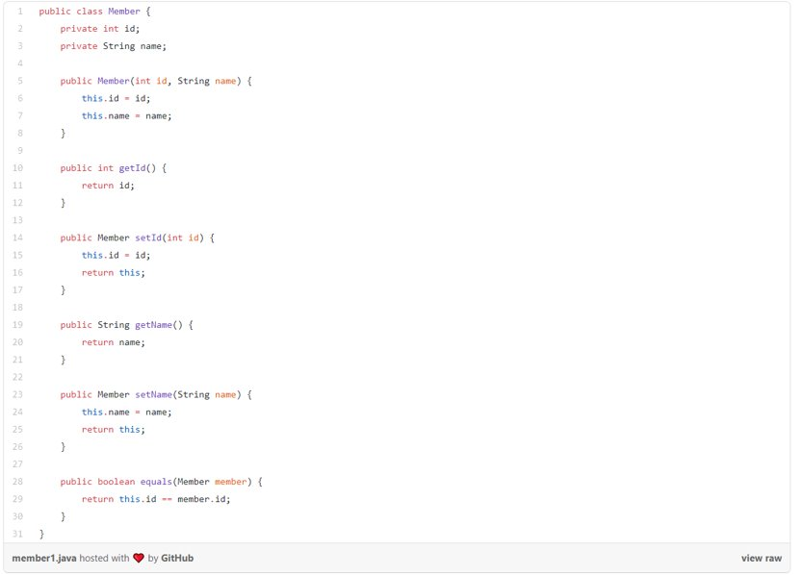
ÖRNEKLI AÇIKLAMA
Basit bir üyesınıfımızvar. Bu sınıfın son metodunu incelerseniz bir equals metodu tanımladık. Bu metodu bir test edelim

Slide 6
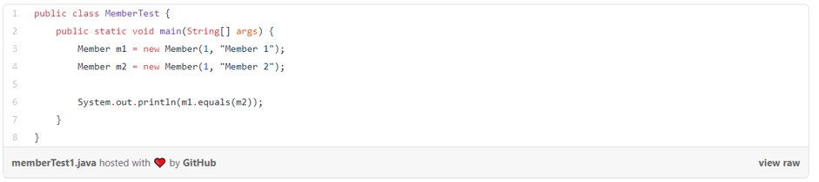
ÖRNEKLI AÇIKLAMA
Butestiçalıştırdığınızdaekrandatrueyazdığınıgörüyoruz. equals metodumuz çalışıyor. Şimdi testimizde ufak bir değişiklik yapalım.

Slide 7
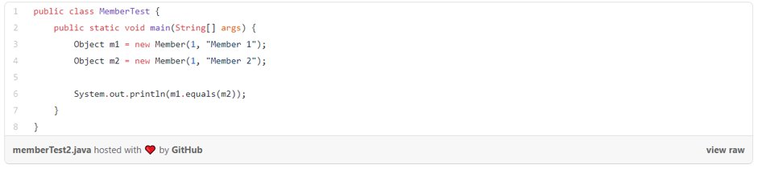
ÖRNEKLI AÇIKLAMA
Referanslarımızı üst sınıfa yani Object sınıfına çektik. Bu testi çalıştırdığımızda da ekranda true beklerken birden false değerini aldık. Java’da metod parametrelerini üst sınıftan altsınıflara çekemezsiniz. Yani Object.equals metodunu override etmek yerine yeni bir metod eklemiş olduk. equals metodu Object referansı ile farklı Member referansı ile farklı sonuçlar verdi. Member.equals metodu üst sınıf olan Object in yerine geçemedi.
Şimdi geldik asıl sorumuza: Override anotasyonu ne işimize yarayacak? Member.equals metoduna bu anotasyonu tanımlayalım.

Slide 8
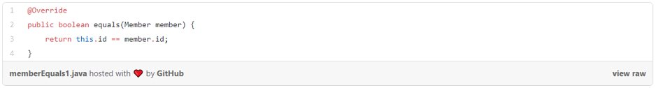
ÖRNEKLI AÇIKLAMA
Bu kodu derlemeye çalıştığnızda , method does not override or implement a method from a supertype hatasını alırsınız. Bu sayede bu anotasyon yanlışı compile zamanında size göstermiş oldu. Bu dikkatsizlik yayında daha kötü sonuçlara sebep olabilir. Object sınıfı en çok bilinen sınıflardan biri olduğu için Object.equals elzem bir durum oluşturmayabilir. Fakat kendi yazdığınız interface ve üst sınıflar veya kullandığınız framework’lerde bu hatayı yapabilir, uygulamanızı tutarsız hale getirebilirsiniz.

Slide 9
Geçersiz Kılma
Nesne Yönelimli (Object Oriented) Programlama'da, ana sınıftaki bazı metodlara, o sınıftan türetilen yeni sınıflarda ihtiyaç duyulmayabilir ya da bu metodlar üzerinde değişiklikler yapılması gerekebilir. Bu durum genellikle yazılan kodun, bir temel sınıf ve bu sınıftan türetilmiş farklı sınıfları etkileyeceği zamanlarda ortaya çıkar ve Overriding (geçersiz kılma) kullanılarak çözülebilir.
Overriding bir sınıfa ait bir metodun, o sınıftan türetilmiş bir sınıf içerisinde aynı isimli bir metod tanımlanarak, bu metodun temel sınıftaki metodun yerine geçirmeye denir. Bu işlem,bir metodun aynı sınıftan türetilmiş farklı sınıflarda farklı işlere yaramasını sağlar. Türetilmiş sınıfatki metodun adından önce override anahtar sözcüğü eklenerek temel sınıftaki metod geçersiz kılınır. Burada dikkat edilmesi gereken nokta iki metodun da aynı erişilebilirlik derecesine sahip olması gerekir ve bu erişilebilirlik derecesi private olamaz. Bir metodu override (geçersiz kılma) etmek için önce o metodun override edilmesine izin verilmesi gerekir. Bunun için iki yol vardır. Birincisi virtual ve ikincisi abstract anahtar kelimeleridir.

Slide 10
Override
"Virtual" anahtar kelimesi temel sınıftaki metodun geçersiz kılınmasına izin verirken "abstract" anahtar kelimesi geçersiz kılma işlemini zorunlu kılar. Temel sınıftaki metodun "abstract" olarak tanımlanması için sınıfın da "abstract" olması gerekir ve abstract metodlar sadece declaration (bildirim) olarak tanımlanır. Implementation (uygulama) kısmı eklenmez ve bu kısım türetilen sınıflardaki metodlara bırakılır. Eğer türetilmiş sınıf ve metod da abstract ise override işlemi zorunlu değildir fakat daha sonra tekrar türetilip override (geçersiz kılma) edilmesi gerekir.
Türetilmiş ve override edilmiş bir metod herhangi bir anahtar kelime eklemeden tekrar geçersiz kılınabilir. Bunu engellemek için sealed anahtar kelimesi kullanılır. Bu anahtar kelime sadece geçersiz kılınmış metodlarda işe yarar ve o metodun tekrar geçersiz kılınmasını engeller.

Slide 11
Kaynaklar
https://omerozkan.net/java-override-anotasyonu/
http://berkay22demirel.blogspot.com/2018/12/java-override-ve-overload-nedir.html
https://www.mrcaracal.com/java-dersleri-30-override/
https://www.tutorialspoint.com/java/java_overriding.htm
http://youtube.com/bmdersleri

Slide 12
İlginiz için teşekkürler…
Nesneye Dayalı Programlama Dersi
http://youtube.com/bmdersleri
Hazırlayan ve Sunan : Selahattin Tutkun 1811404047 E-posta : selahattintutkun_55@hotmail.com
Tarih : 16/06/2021
Sürüm : v2
Ders Yürütücüsü : Doç. Dr. İsmail KIRBAŞ

